Slide 1



НОВОГОДНЯЯ
ВИКТОРИНА
в вопросах и ответах

Slide 2
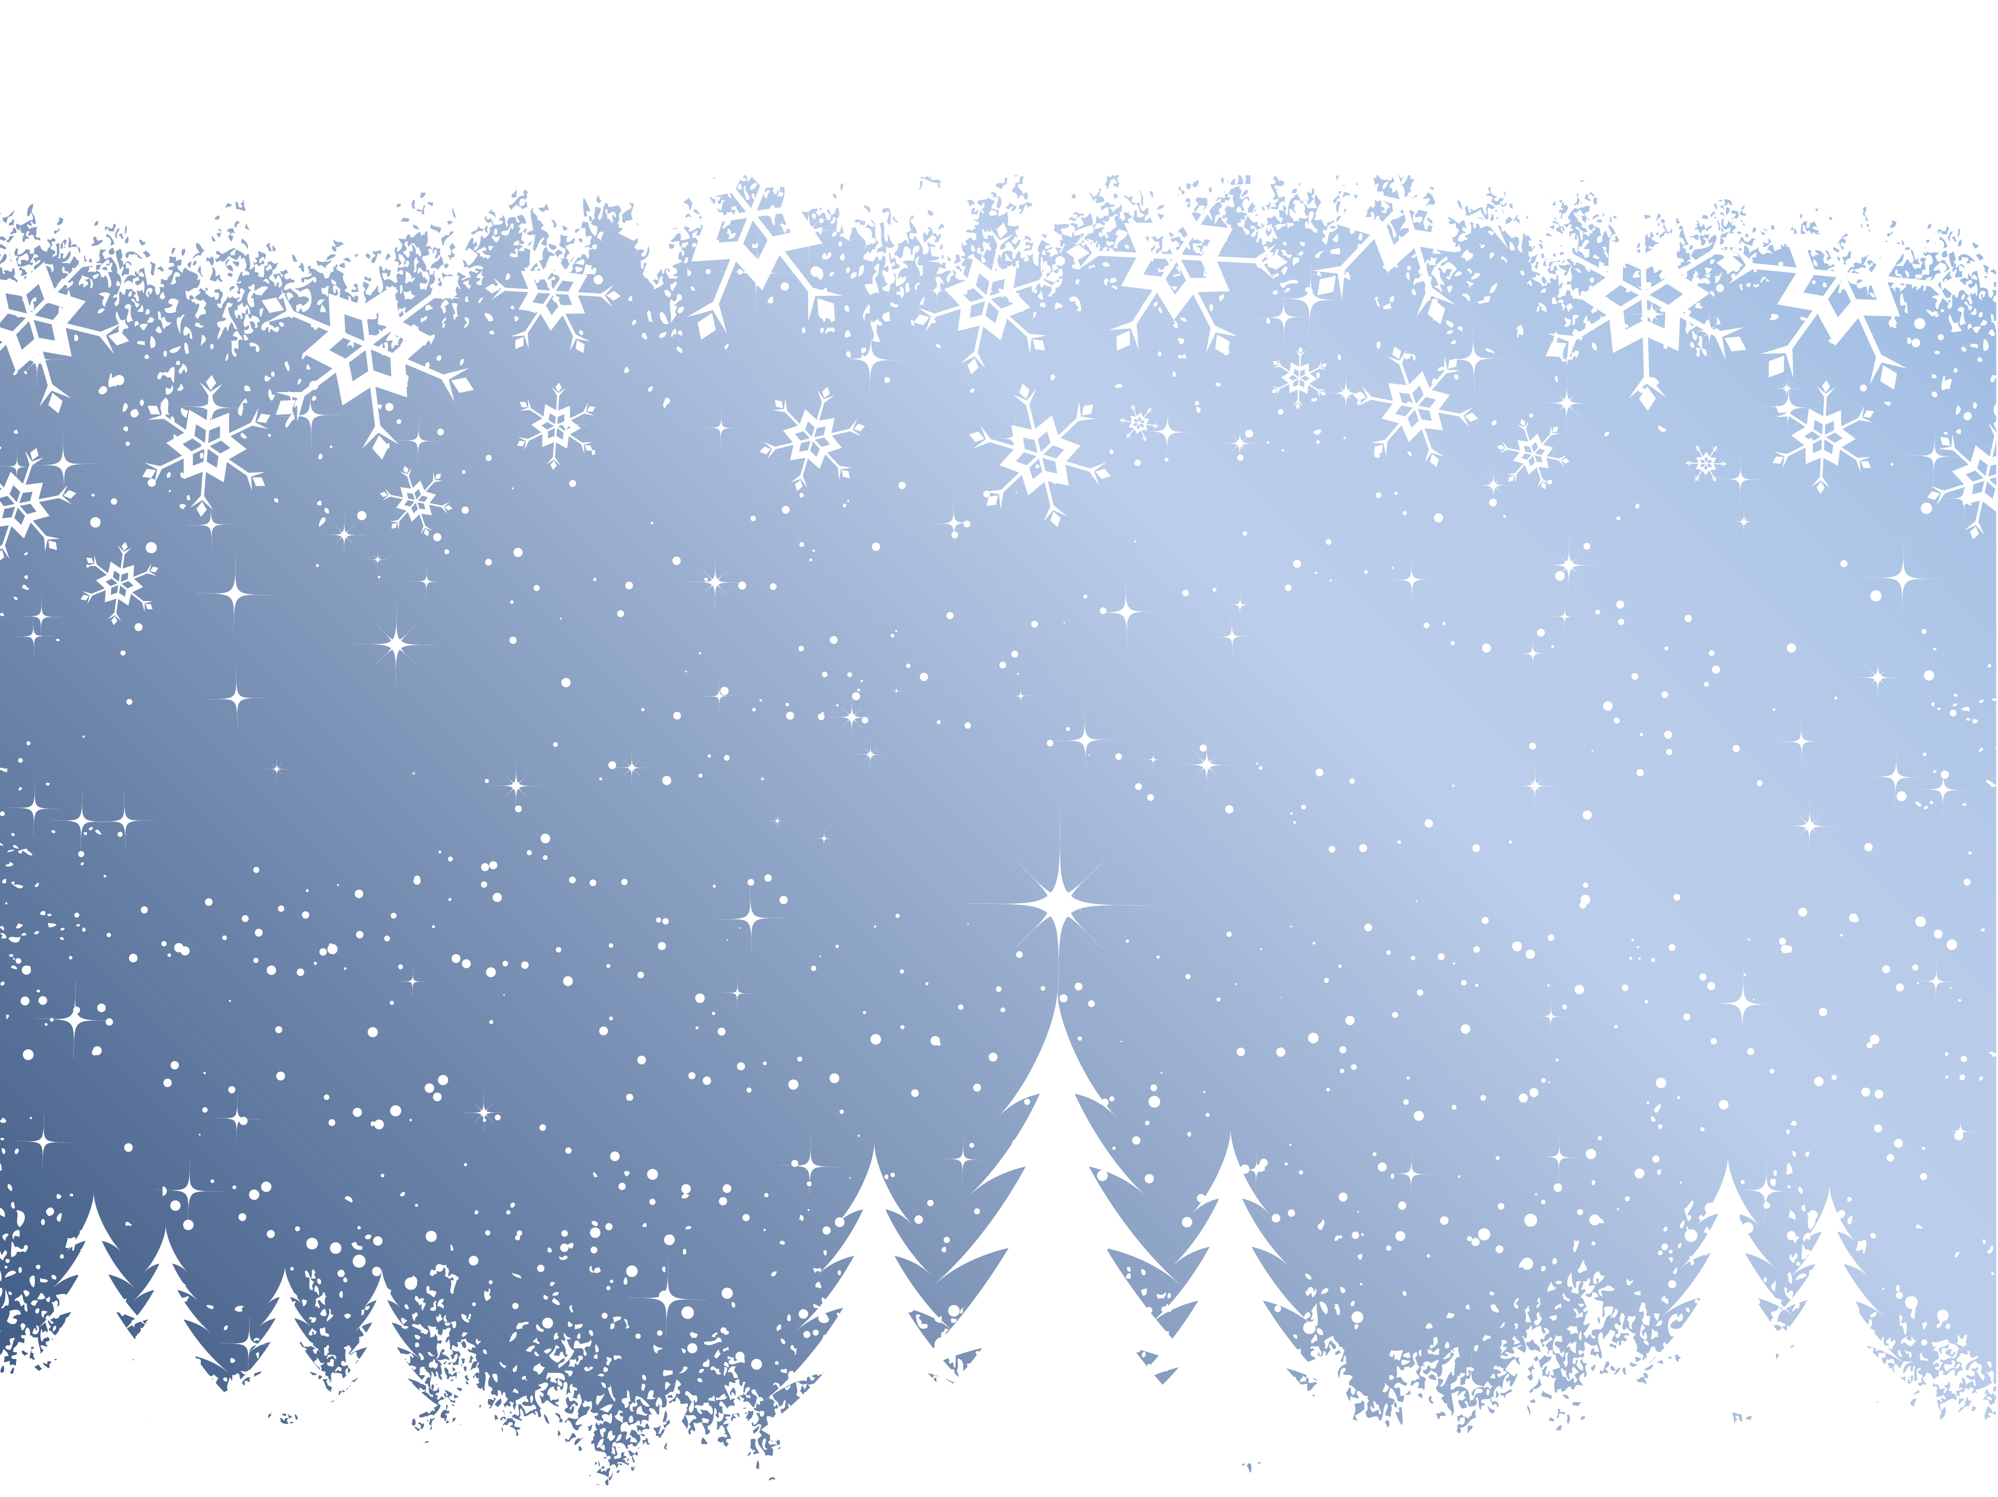
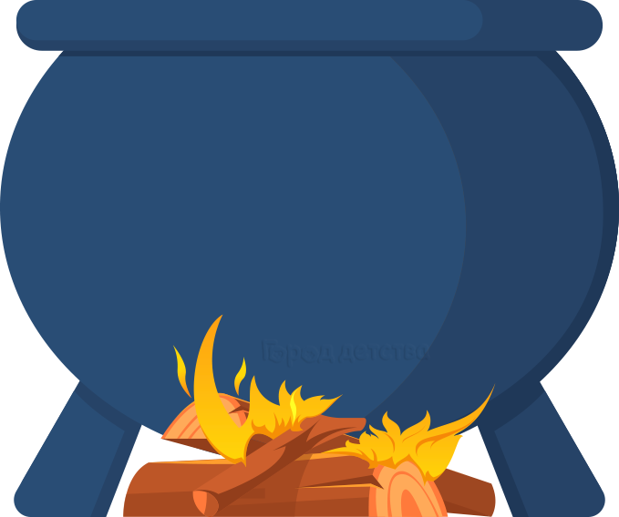
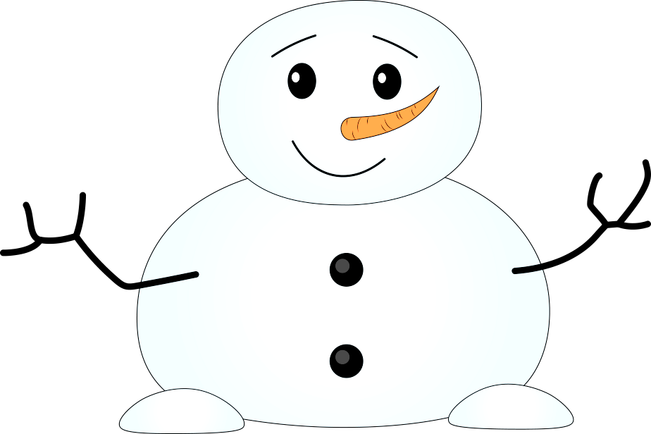
Вопрос 1
Чего боится снеговик?
Ответ
Огня, тепла.

Slide 3
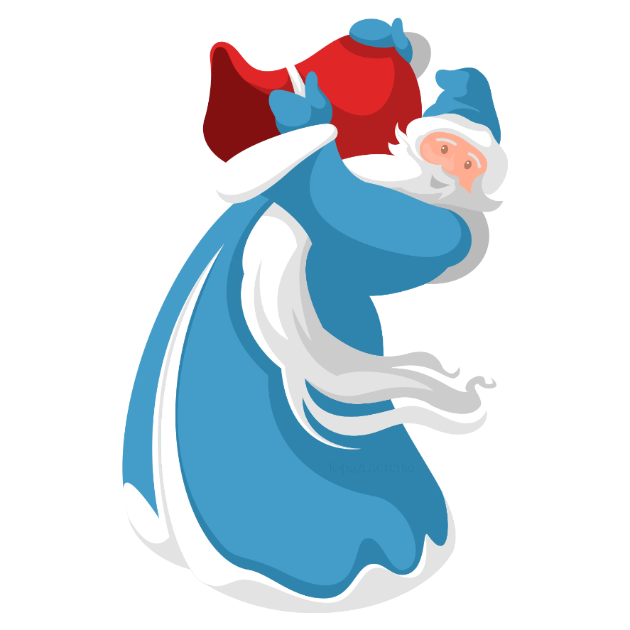
Вопрос 2
Без какого деда не обходится ни один Новый год?
Ответ
Без Деда Мороза.

Slide 4
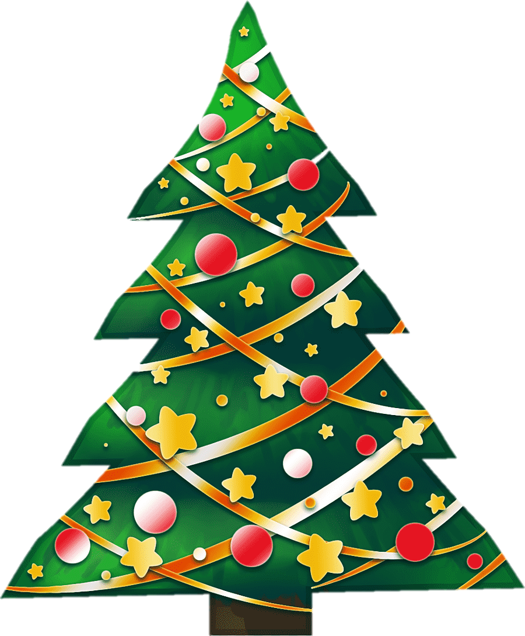
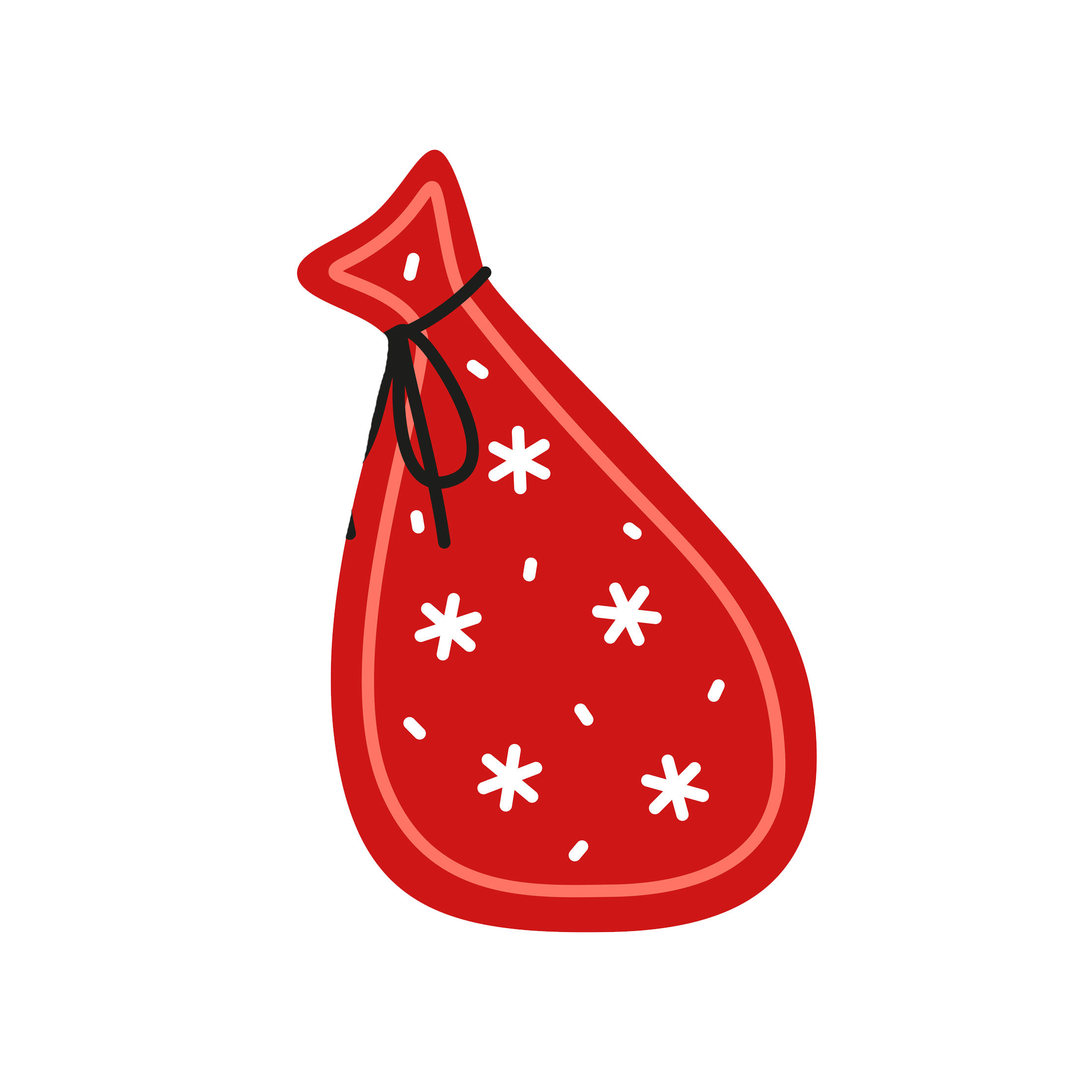
Вопрос 3
Что является главным украшением Нового года в каждом доме?
Ответ
Ёлка.

Slide 5
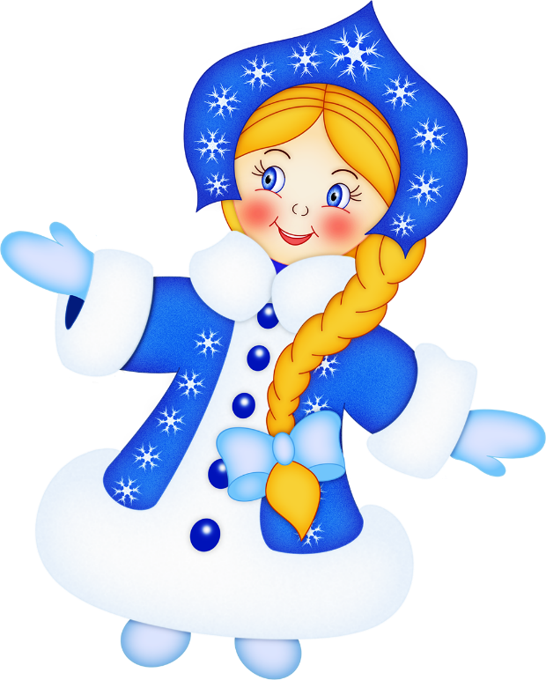
Вопрос 4
Как зовут внучку Деда Мороза?
Ответ
Снегурочка.

Slide 6
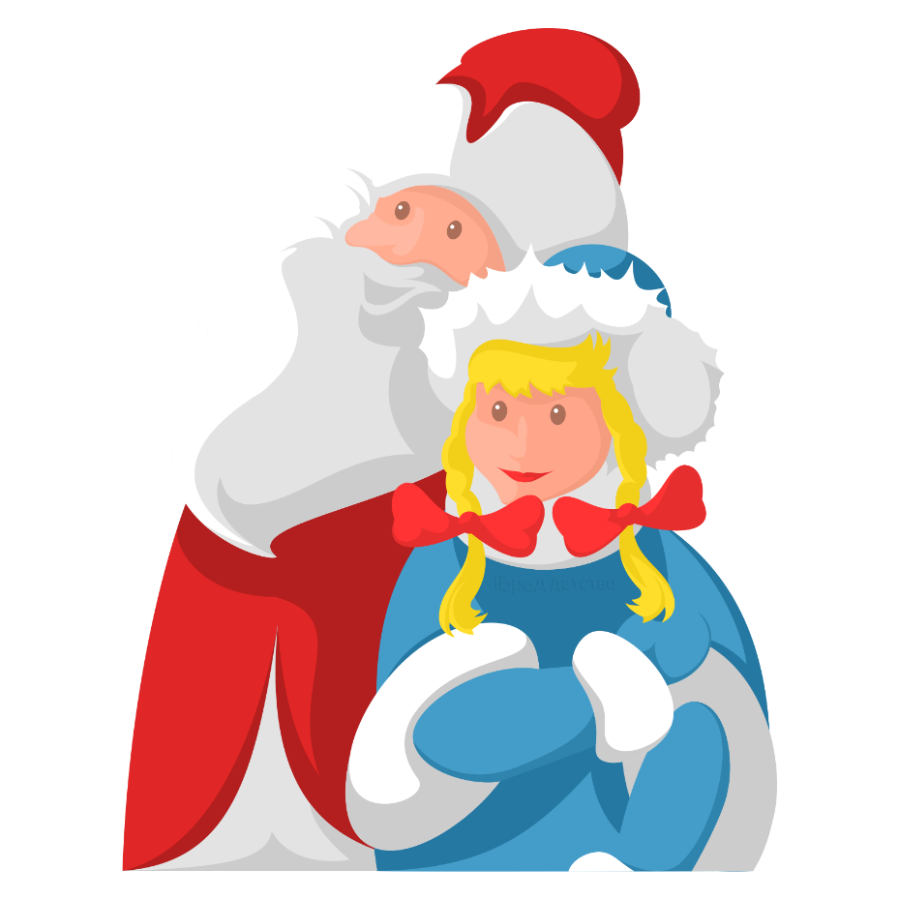
Вопрос 5
Где зимой вы можете увидеть дождик?
Ответ
На ёлке.

Slide 7

Вопрос 6
Верно ли утверждение: люди ранним утром встречают Новый год?
Ответ
Нет.

Slide 8
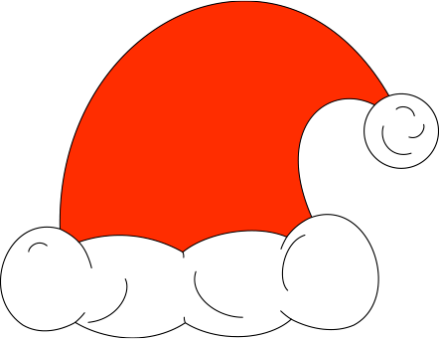
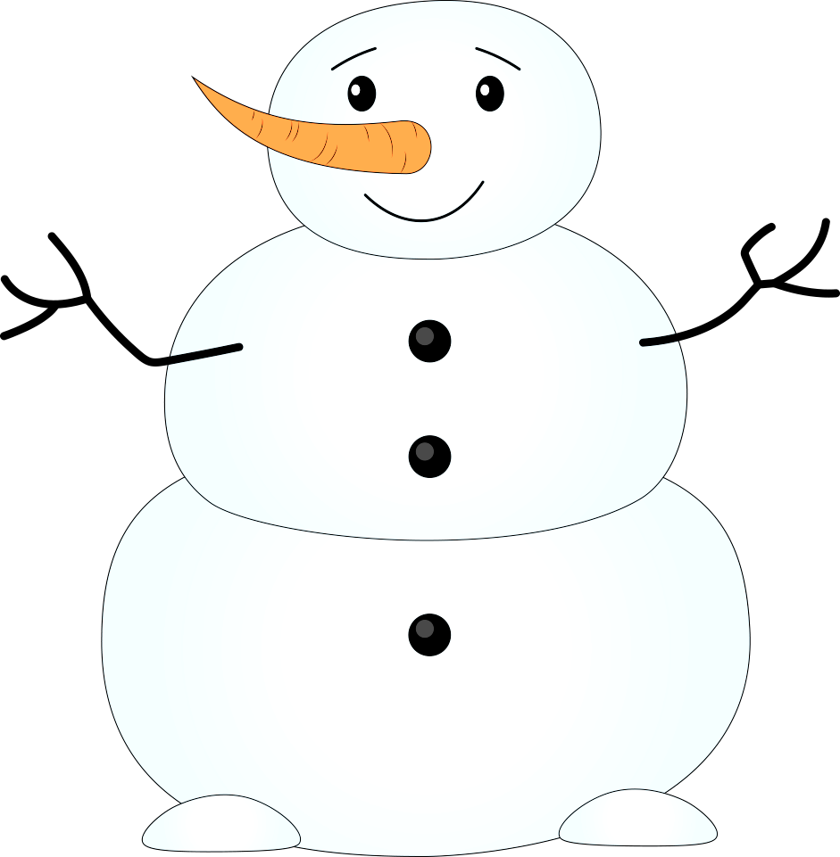
Вопрос 7
Верно ли утверждение: вместо носа у снеговика, как правило, – морковка?
Ответ
Да.

Slide 9
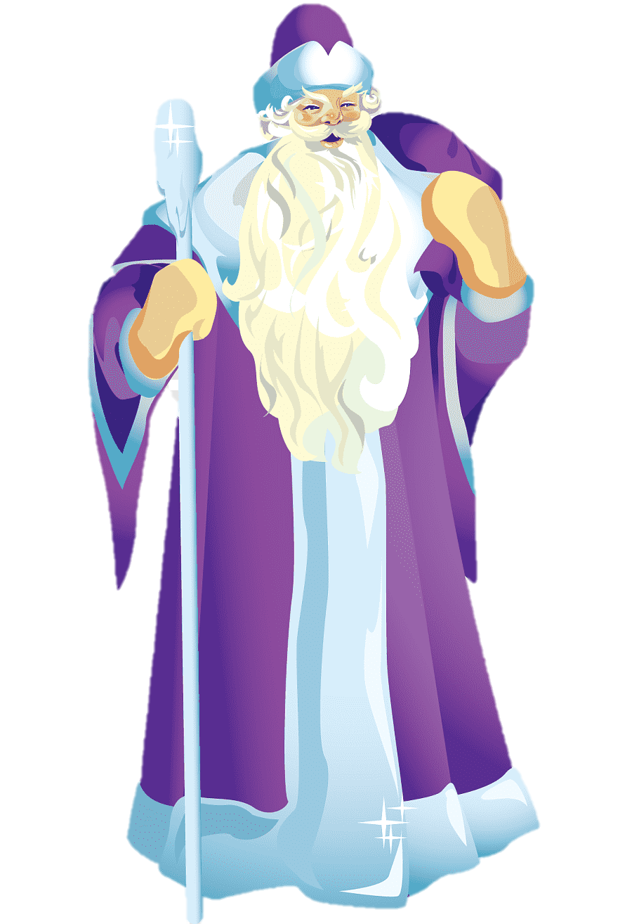
Вопрос 8
Верно ли утверждение: посох – это волшебная палочка Деда Мороза?
Ответ
Да.

Slide 10
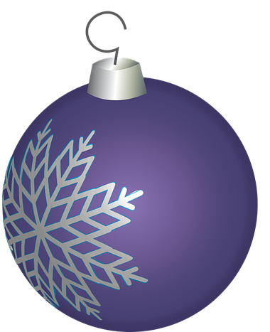
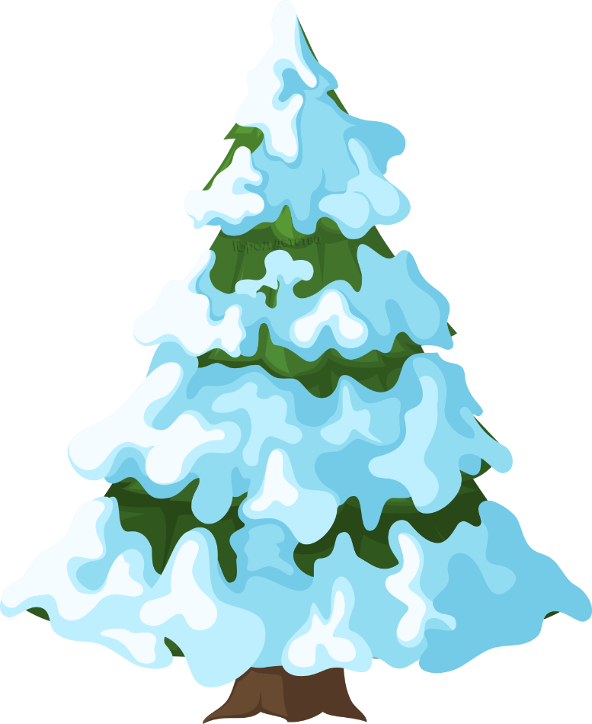
Вопрос 9
Как называется круглое украшение, которым наряжают ёлку?
Ответ
Новогодний шар.

Slide 11
Вопрос 10
Декабрь – это месяц, который завершает год. Сколько в нём дней?
Ответ
31.

Slide 12
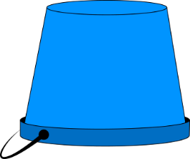
Вопрос 11
Головной убор снеговика?
Ответ
Ведро.

Slide 13

Вопрос 12
Какими фруктами пахнет Новый год?
яблоками;
мандаринами;
бананами.
Ответ
Мандаринами.

Slide 14
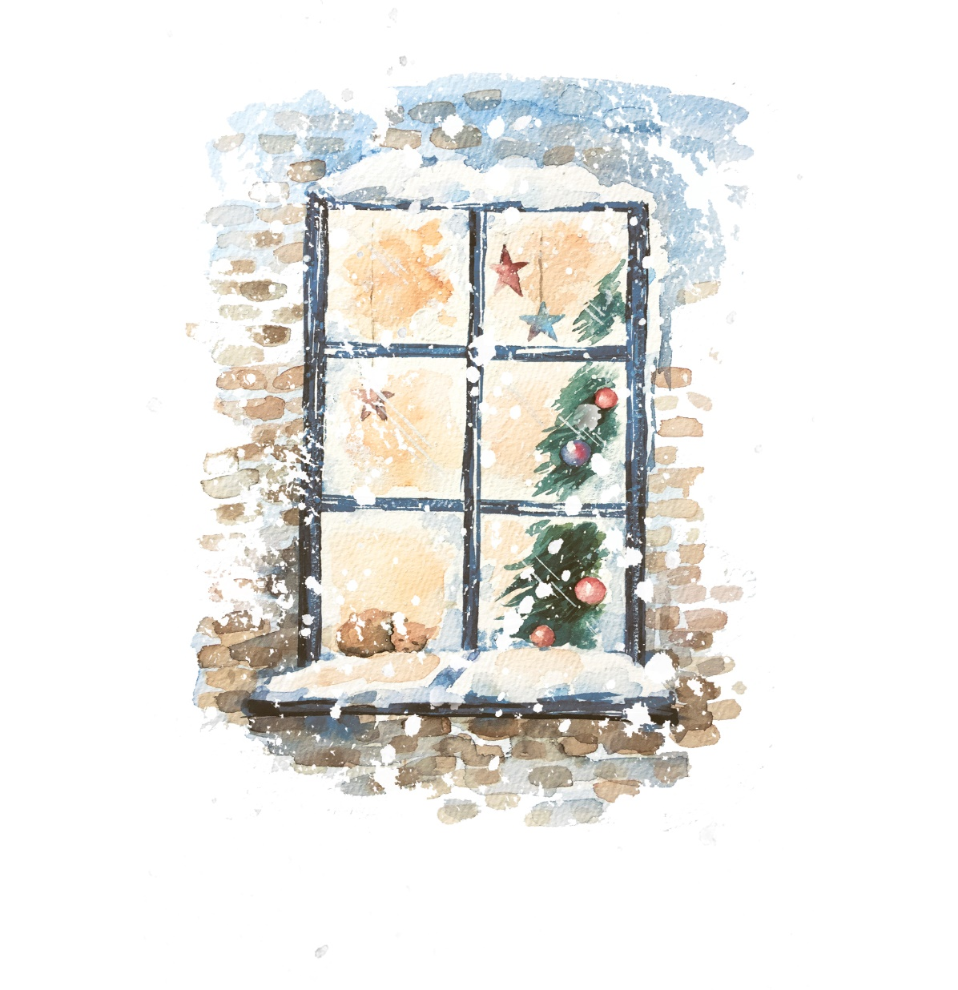
Вопрос 13
Зимой, когда на улице усиливаются морозы, часто образуются снежные узоры. На чём они появляются?
Ответ
На окнах.

Slide 15
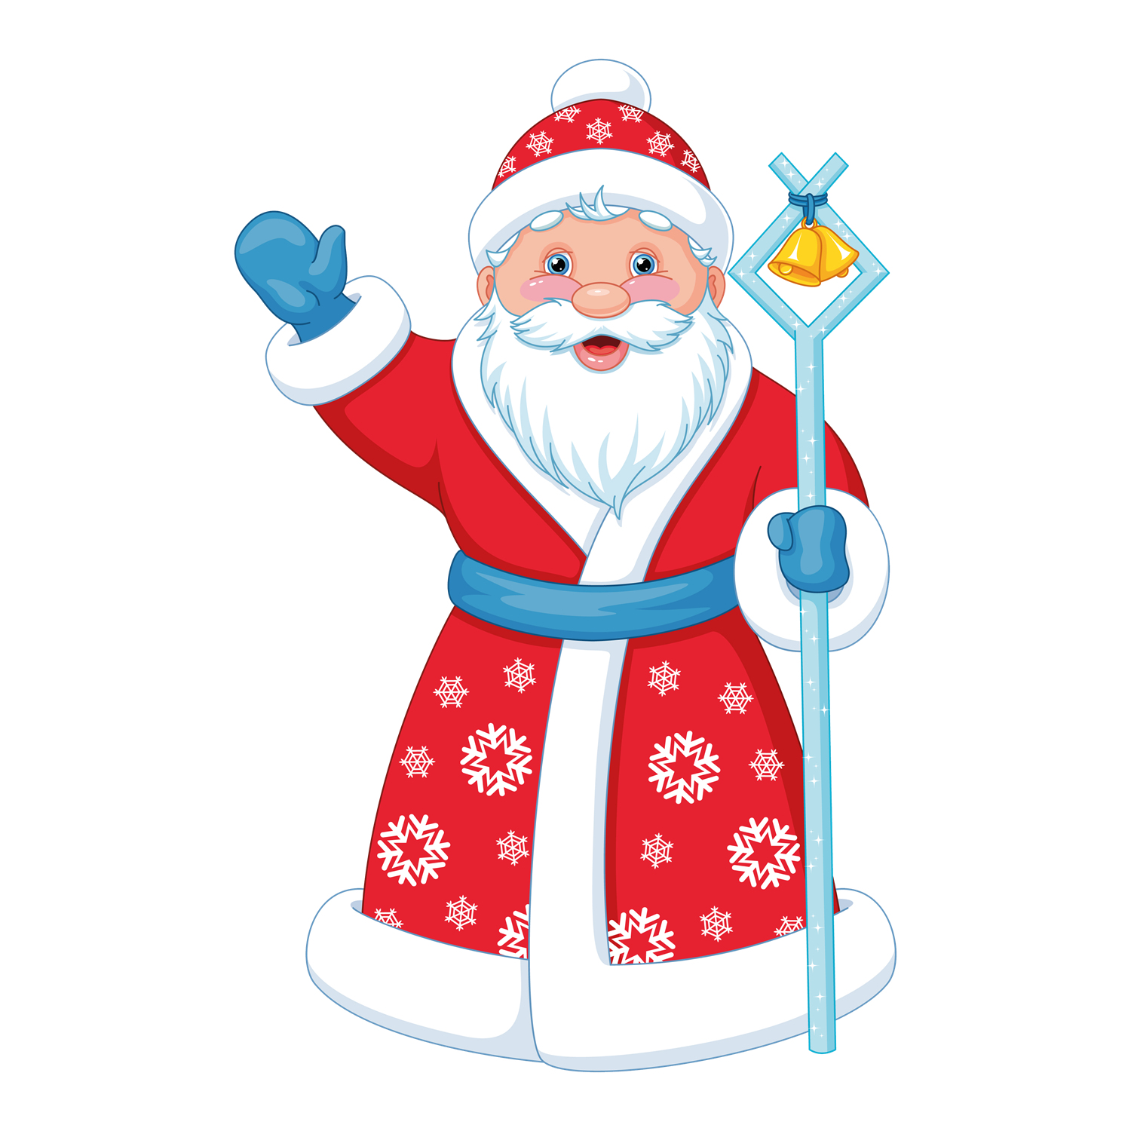
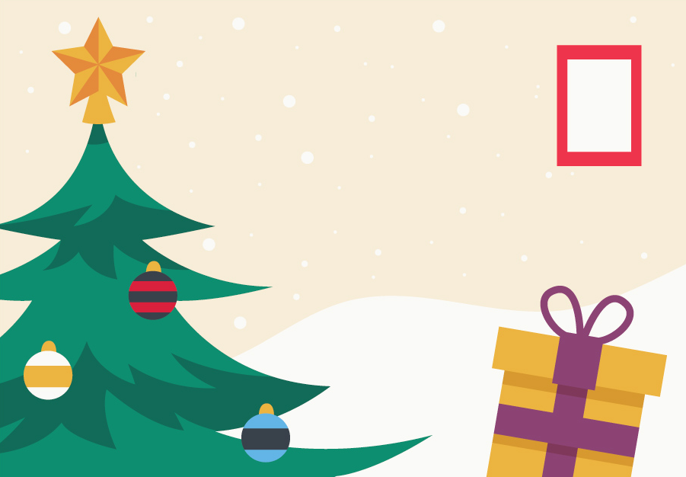

Вопрос 14
Что детки пишут Деду Морозу на Новый год?
Ответ
Письмо.

Slide 16
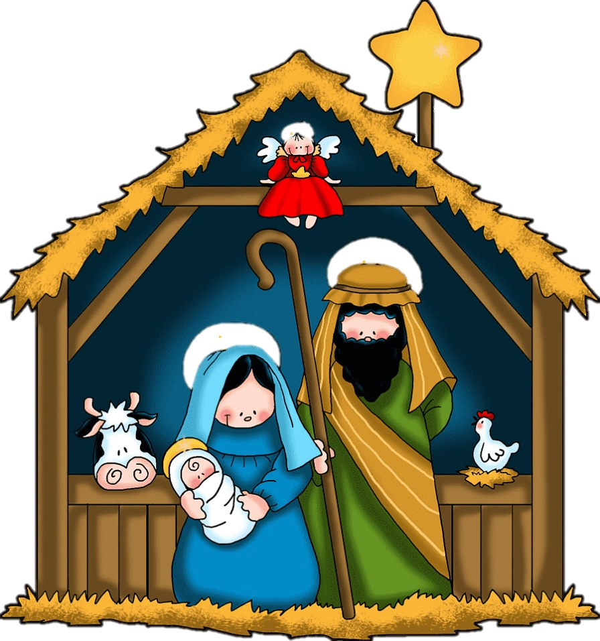
Вопрос 15
Какой великий праздник наступает после Нового года?
Ответ
Рождество. Празднуется 7 января.

Slide 17
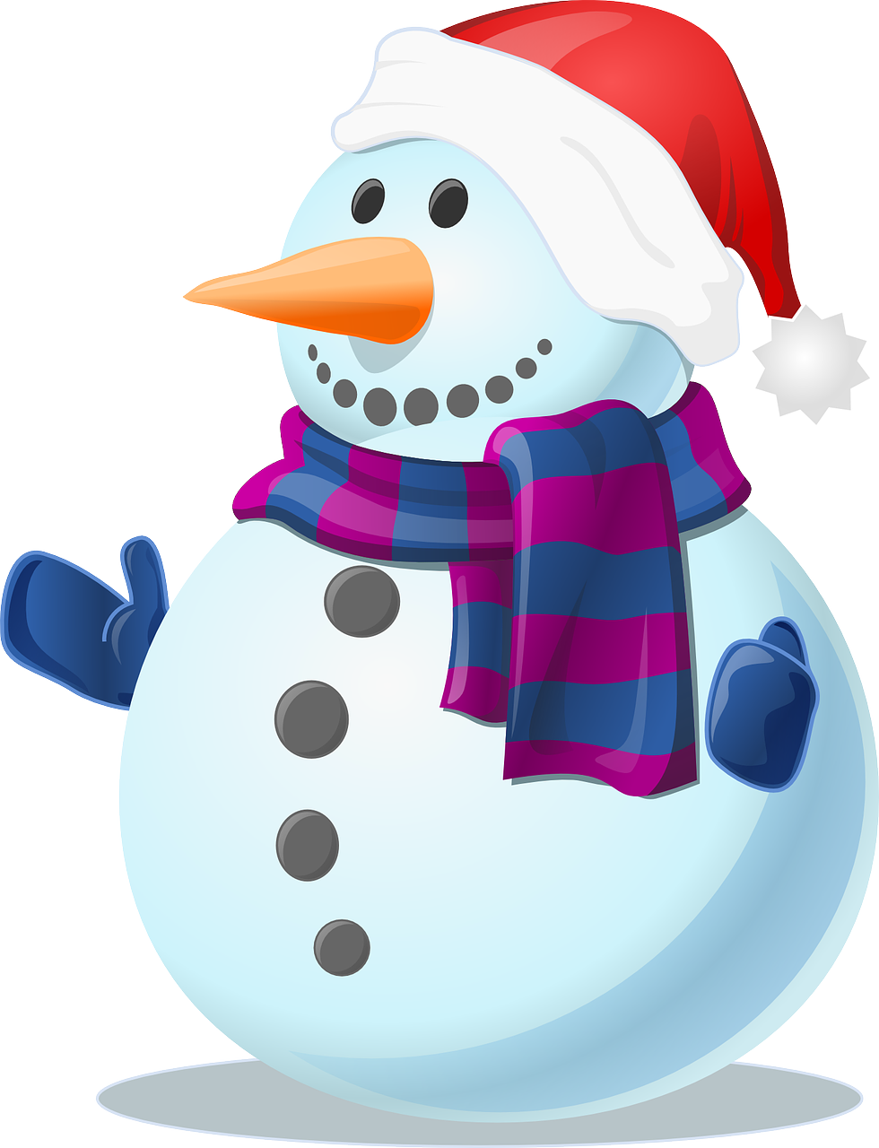
Вопрос 16
В чём, как правило, Дед Мороз приносит свои подарки детям?
Ответ
В мешке.

Slide 18
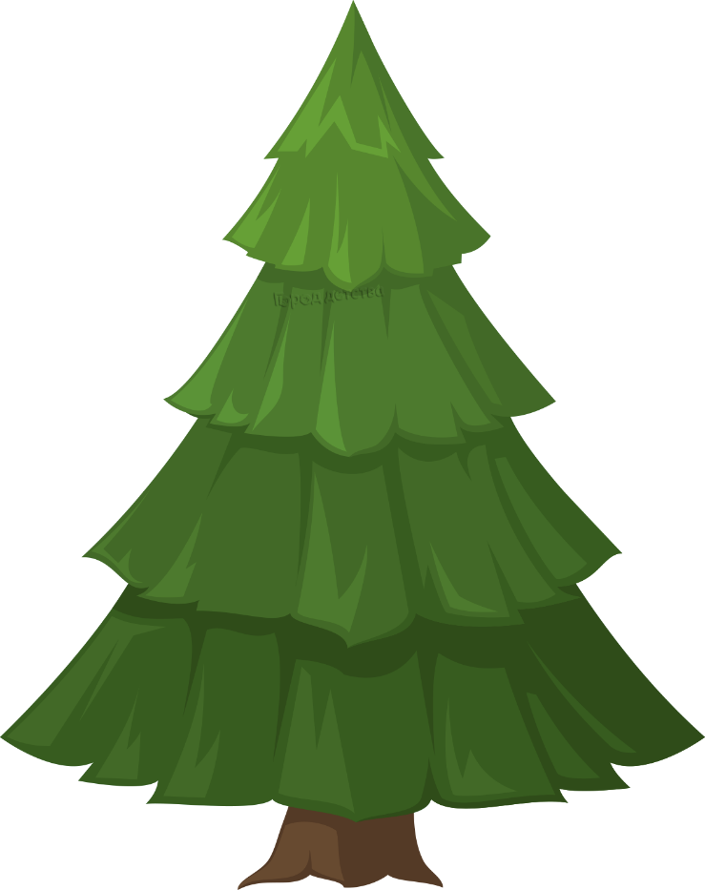
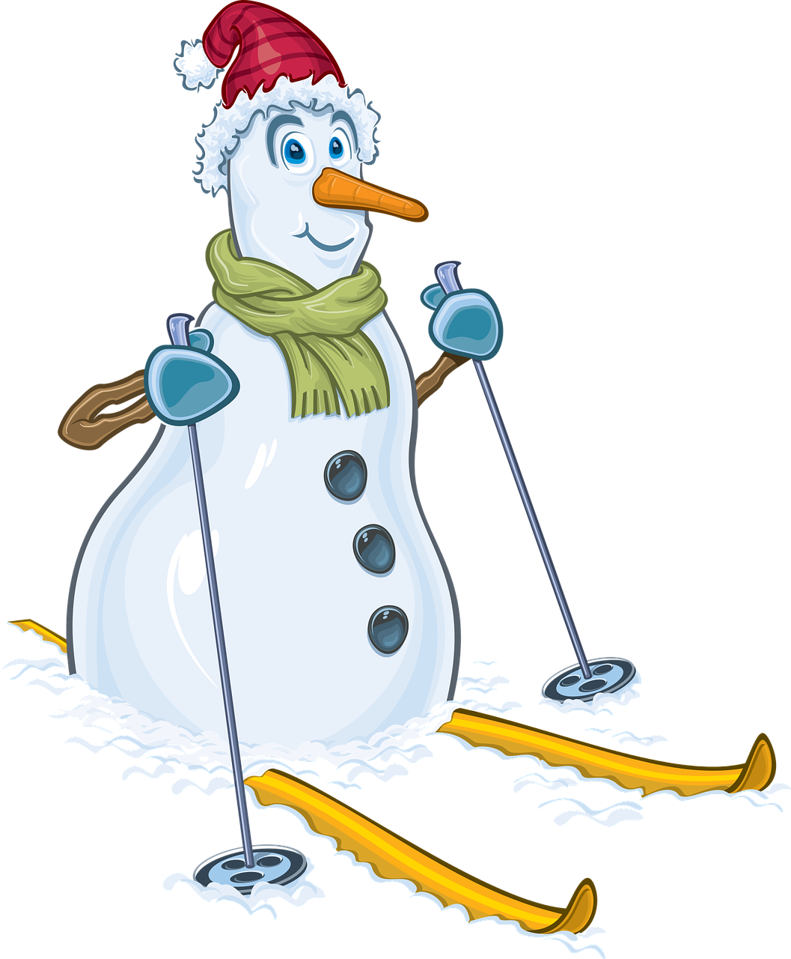
Вопрос 17
Что имеется не только у кролика, но и ёлки?
Ответ
Лапки.

Slide 19
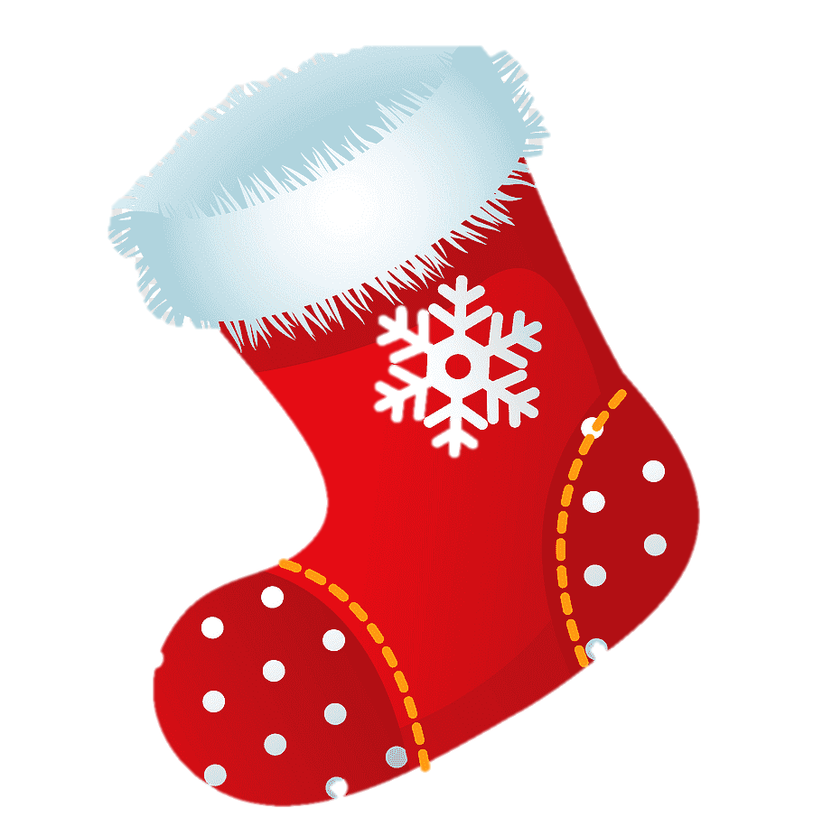
Вопрос 18
Обувь Деда Мороза в зимнее время?
Ответ
Валенки.

Slide 20
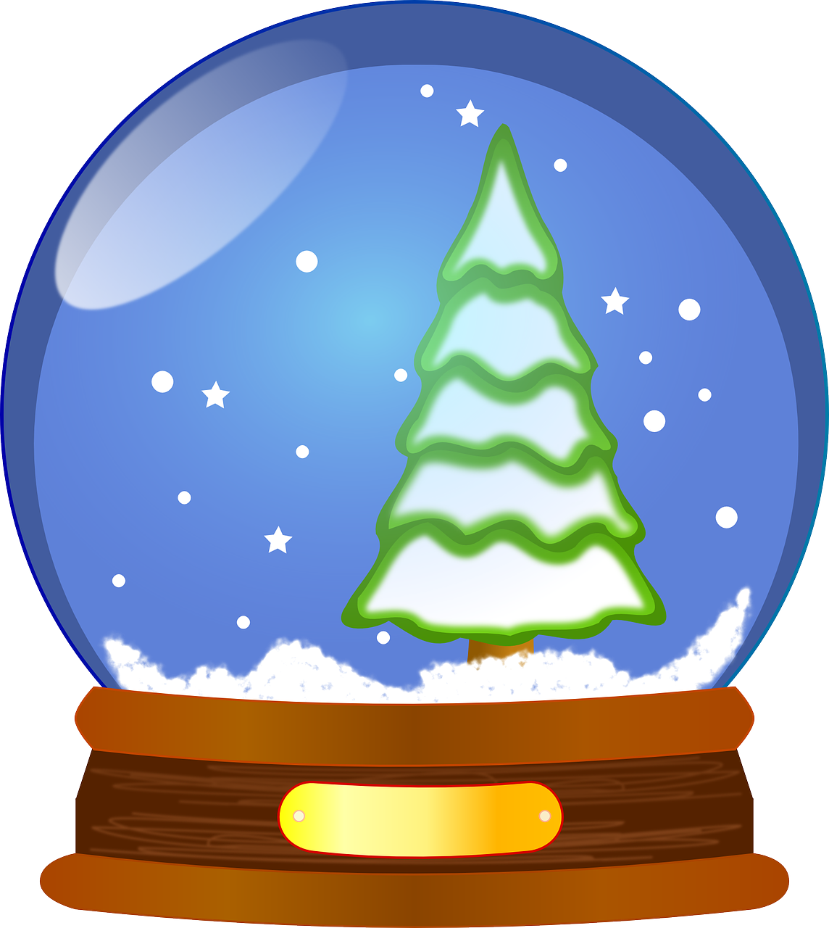
Вопрос 19
Верно ли утверждение: главный помощник Деда Мороза – СНЕГУРОЧКА?
Ответ
Да.

Slide 21
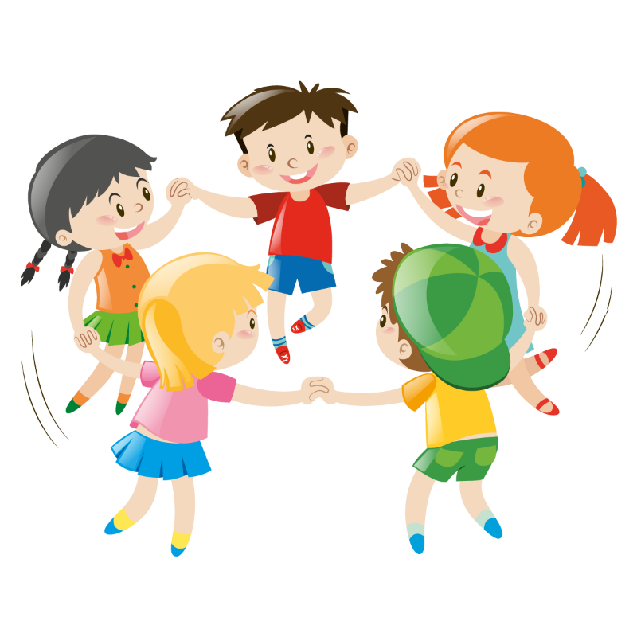
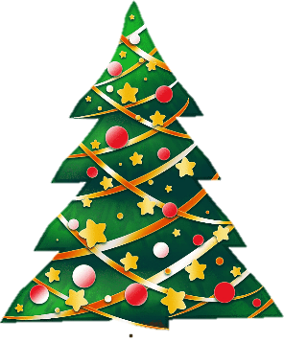

Вопрос 20
Что водят вокруг ёлки в новогодние праздники?
Ответ
Хоровод.

Slide 22
МОЛОДЦЫ

